Slide 1
Giovanna Donnarumma – Breve Curriculum Vitae
Nasce a Salerno l’8 febbraio 1981
Consegue la laurea specialistica con lode in ingegneria per l’ambiente ed il territorio il 21 febbraio 2011 presso l’Università degli Studi di Salerno;
Vince una borsa di studio per il dottorato di ricerca in ingegneria civile per l’ambiente ed il territorio, che consegue il 26 febbraio 2016.
Dopo aver conseguito il dottorato di ricerca vince diversi bandi ad evidenza pubblica per attività di consulenza scientifica su temi di ingegneria civile ed ambientale presso il consorzio CUGRI (Centro interUniversitario per la previsione e prevenzione dei Grandi Rischi) ed il consorzio CONISMA (Consorzio Nazionale Interuniversitario per le Scienze del Mare).
Ha all’attivo diverse pubblicazioni scientifiche internazionali.
E’ stata cultrice della materia per i corsi di idraulica, fluidodinamica ambientale ed idraulica marittima presso la facoltà di ingegneria dell’Università degli studi di Salerno.
Ha svolto attività di libera professionista .
FERSAT – esperti in sistemi di segnalamento ferroviario basati su tecnologie satellitari -PON03PE_00159_4

Slide 2
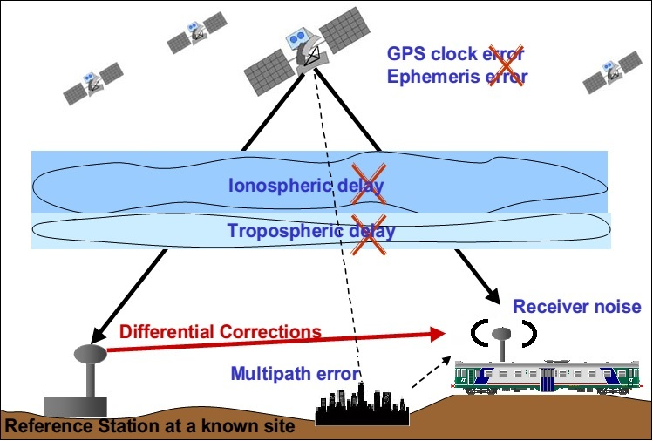
Stage formativo:
Analisi e applicazione delle procedure di caratterizzazione statistica del sistema di localizzazione satellitare GNSS integrato in applicazioni ferroviarie.
Svolto presso Ansaldo STS – Settore Ricerca e Sviluppo – Via F. Imparato, 190 – Napoli;
Tutor aziendale: Dott.ssa Loredana Freda Albanese.
L’attività di stage è stata sviluppata secondo il seguente schema riassuntivo:
Introduzione al GNSS (Global Navigation Satellite System) ed al GPS (Global Positioning System) - Il GPS nel sistema ferroviario;
Il GPS nel sistema LDS (Location Determination System) - Studio dell’architettura LDS.
Hazard Analysis per il sistema LDS.
Raccolta, filtraggio e analisi delle corse della circumvesuviana Napoli – Sorrento mediante il tool Diag-SSB di proprietà di Ansaldo STS;
FERSAT – esperti in sistemi di segnalamento ferroviario basati su tecnologie satellitari -PON03PE_00159_4

Slide 3
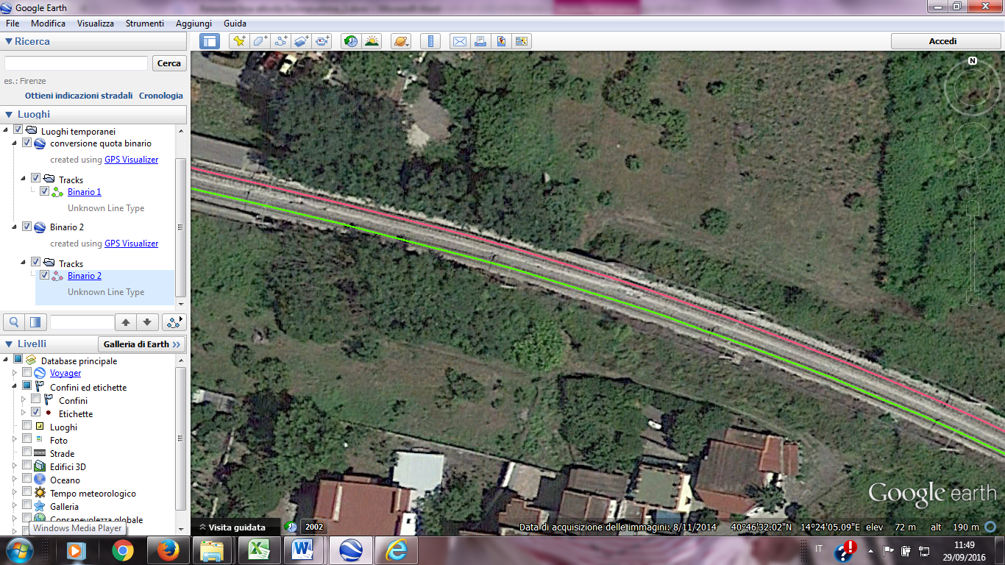
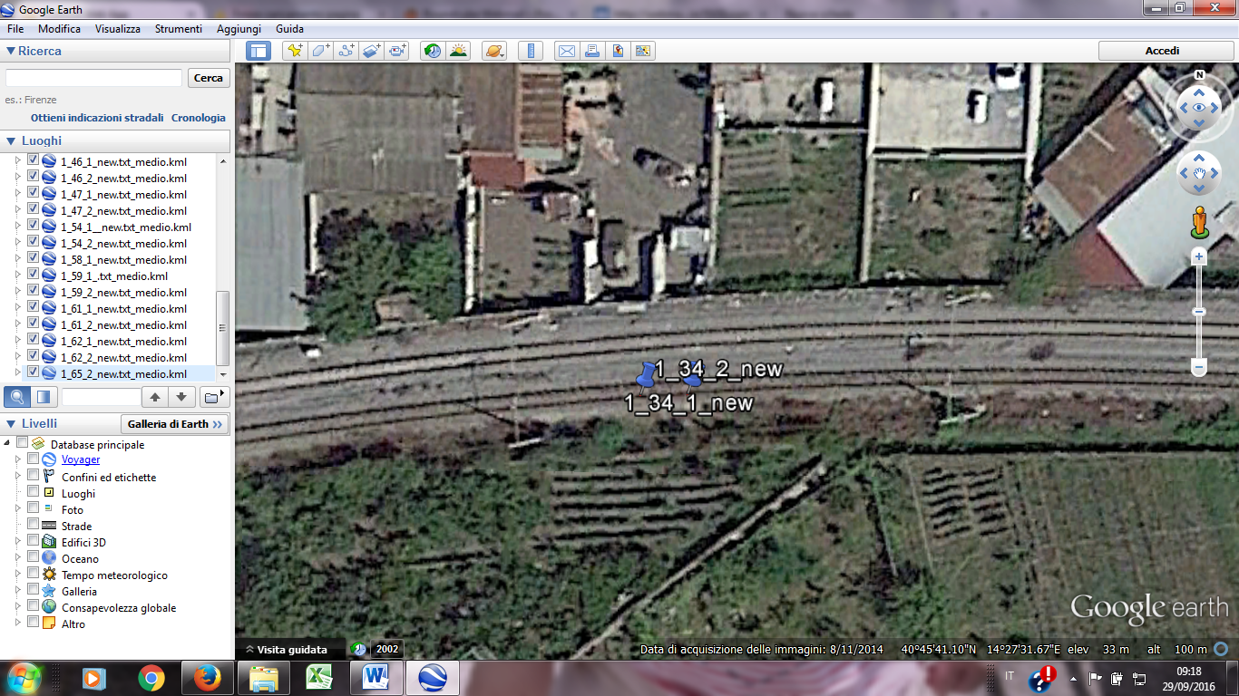
Studio delle mappe GIS e dei sistemi correlati;
Analisi dei log GPS dalla linea Napoli – Sorrento per la georeferenziazione delle balise presenti sulla tratta;
Ricostruzione del tracciato georeferenziato dei binari e conseguente ricostruzione del track – DB della linea Napoli – Sorrento.
Visione in Google Earth di due file di tipo «kml» esemplificativi della collocazione di due balise georeferenziate sulla tratta
Visione in Google Earth della georeferenziazione della linea Napoli Sorrento
Visione zoomata in Google Earth dell’area cerchiata in rosso nella figura precedente
FERSAT – esperti in sistemi di segnalamento ferroviario basati su tecnologie satellitari -PON03PE_00159_4

